Slide 1
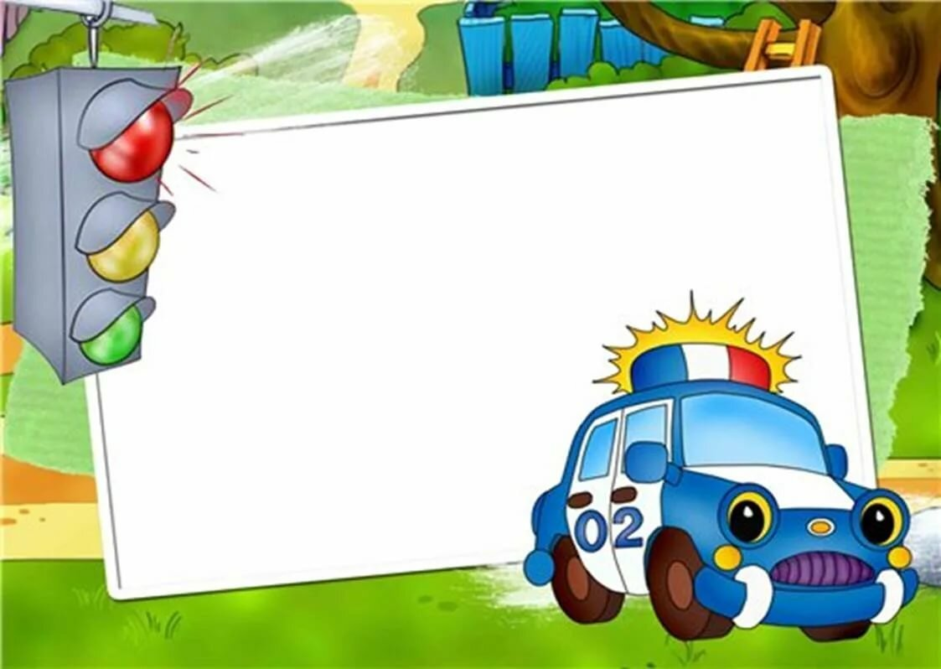
Светофорик
Интерактивная игра для детей 5-7 лет
Автор: Кветкина Н.Г.
Начать

Slide 2
Сколько сигналов имеет светофор?
1
2
3
Дальше

Slide 3
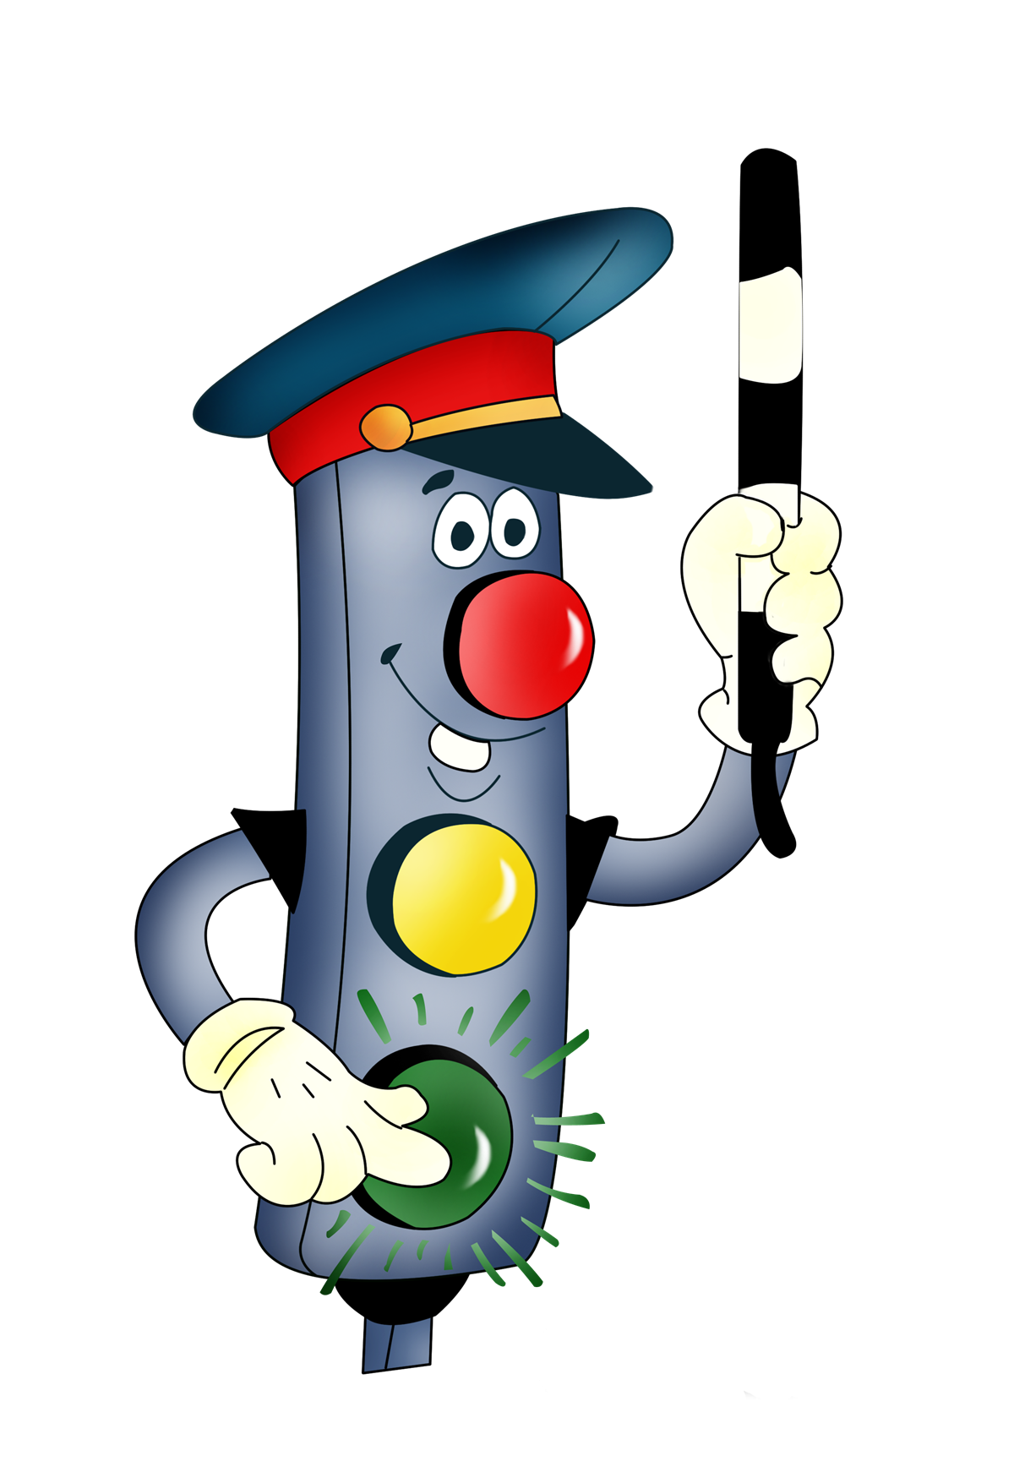
На какой сигнал светофора можно переходить улицу?
Дальше

Slide 4
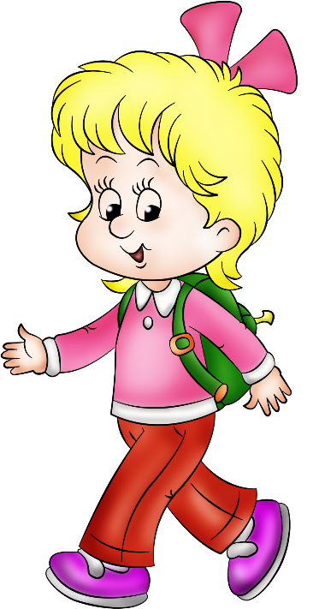
Что обозначает красный сигнал светофора?
Дальше

Slide 5
Как называется пешеходный переход?
Дальше

Slide 6
Какой знак лишний?
Дальше

Slide 7
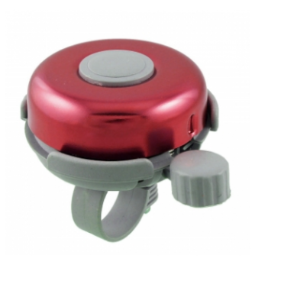
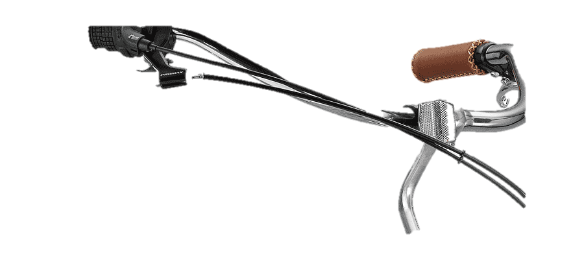
Что надо проверить у велосипеда перед поездкой?
Дальше

Slide 8
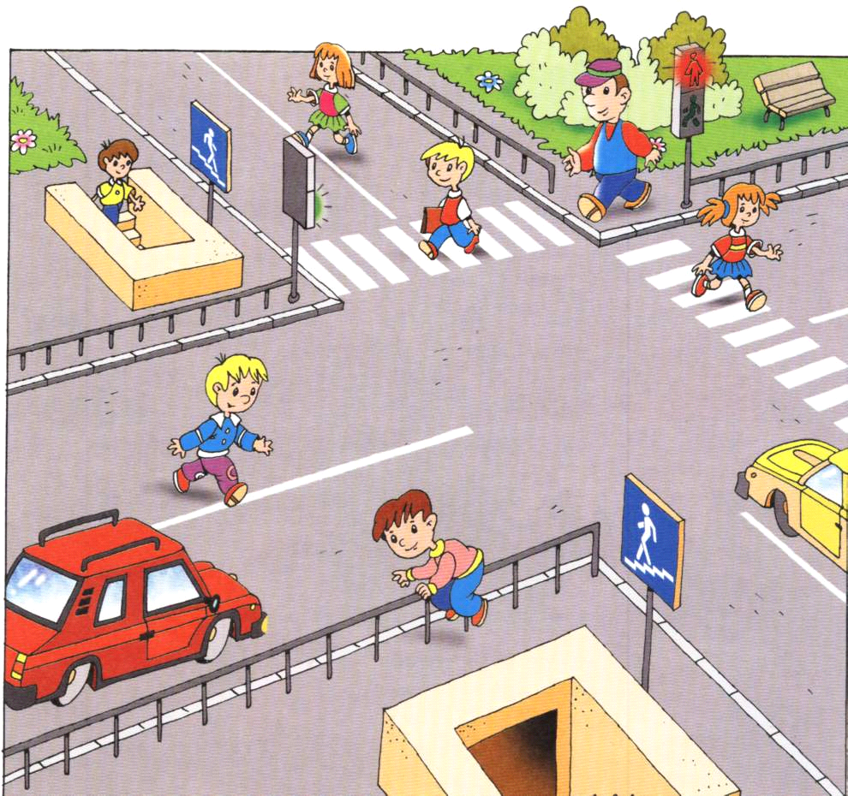
Кто соблюдает правила дорожного движения?
Дальше

